Slide 1
e – Teaching 1.1 - Guía de Uso

Slide 2
E - Teaching
E – Teaching es un programa de presentación de contenido multimedia.
Características:
  Interface intutitiva y sencilla.
  Funcionalidad.
  ¡Más divertida que la versión anterior!
  Novedades de esta versión:
    Ahora con timbre de horario
    Feedback mejorado

Slide 3
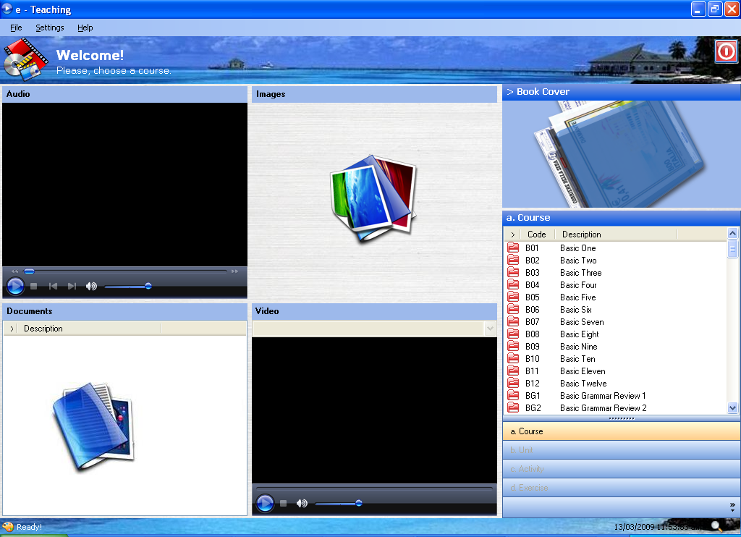

Slide 4
E – Teaching – Cómo usar
Navegar en el material disponible (niveles)
  Elegir Curso
  Luego Unidad
  A continuación, Actividad
  Finalmente Ejercicio
¡El material disponible para cada nivel será mostrado de inmediato!

Slide 5
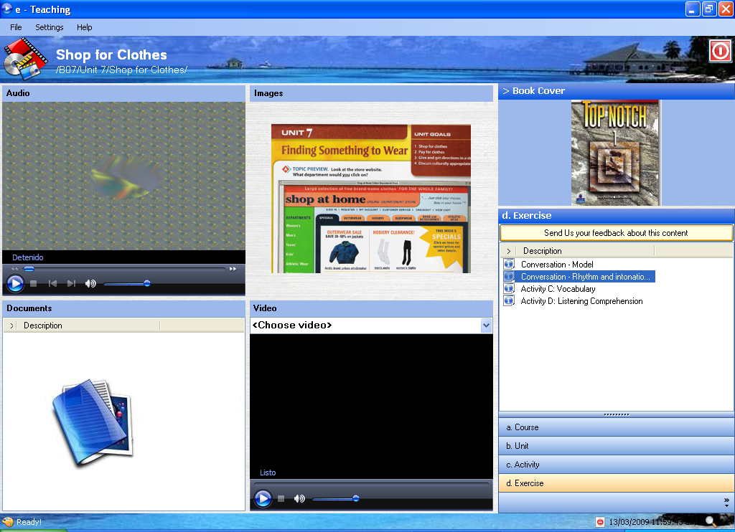

Slide 6
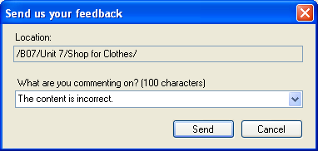
¿Cómo reportar un error de contenido?
Localizar la opción 'Send Us your feedback'
  Escriba una descripción detallada
  Personal técnico revisará su solicitud

Slide 7
¡Usar los temas!
Click en el boton izquierdo inferior de la barra de estado
  Encontrará múltiples temas, ¡Elija su favorito!
  Los temas cambian de acuerdo a las fechas festivas.
  Si el equipo 'es lento' o de poca memoria, invoque el tema 'Light Theme'

Slide 8
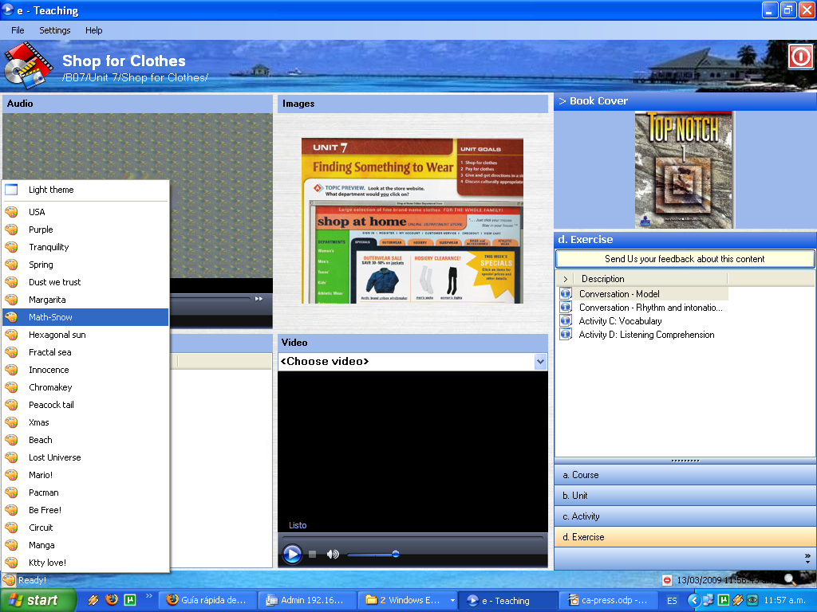

Slide 9
¡Es todo, no va más!
¡Gracias!

